Slide 1
CAPSTONE DESIGN
TEAM C
2019. 11.13

Slide 2





조원
유재경
윤상은
강지원
강범수
반찬영

Slide 3
목차
01
03
주제
기계학습
02
04
이미지인식기술
github

Slide 4
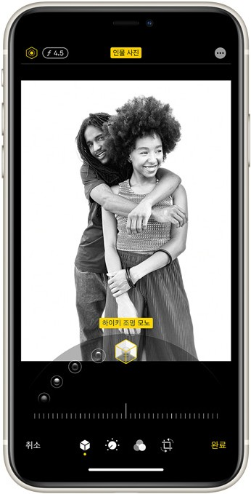
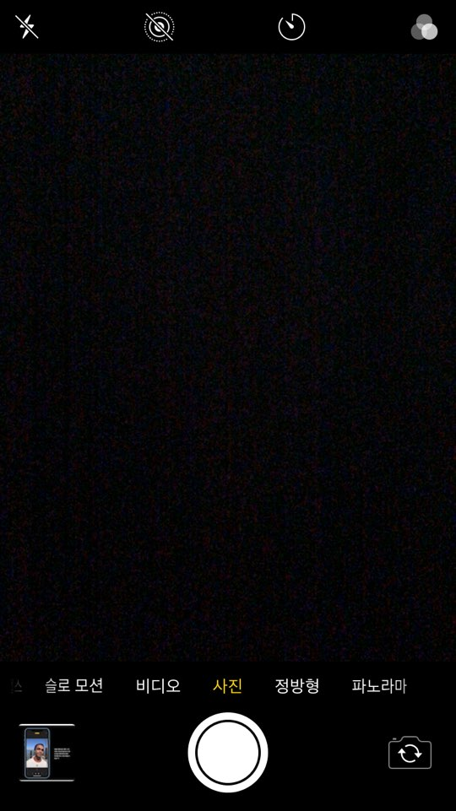
주제
카메라를 통해 실종자 찾기

Slide 5
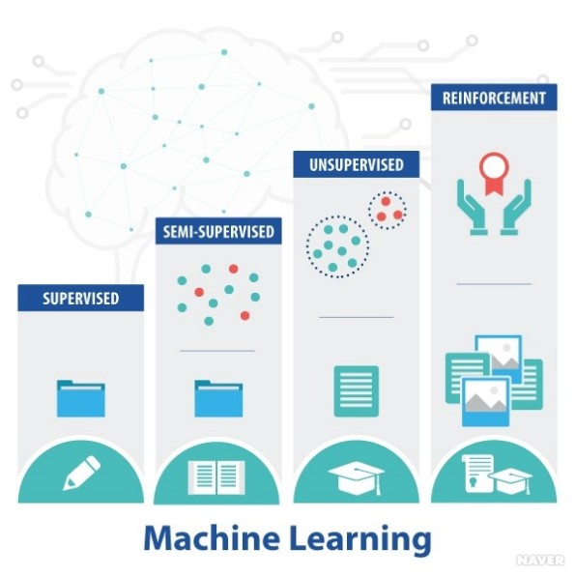

기계학습

Slide 6




기계학습/과정

Slide 7
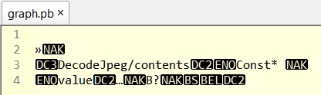
기계학습/결과
yujaekyeong
banchanyeong
학습한 폴더(실종자 이름) 목록
모든 실종자 사진의 rgb값을 모아놓은 파일.

Slide 8
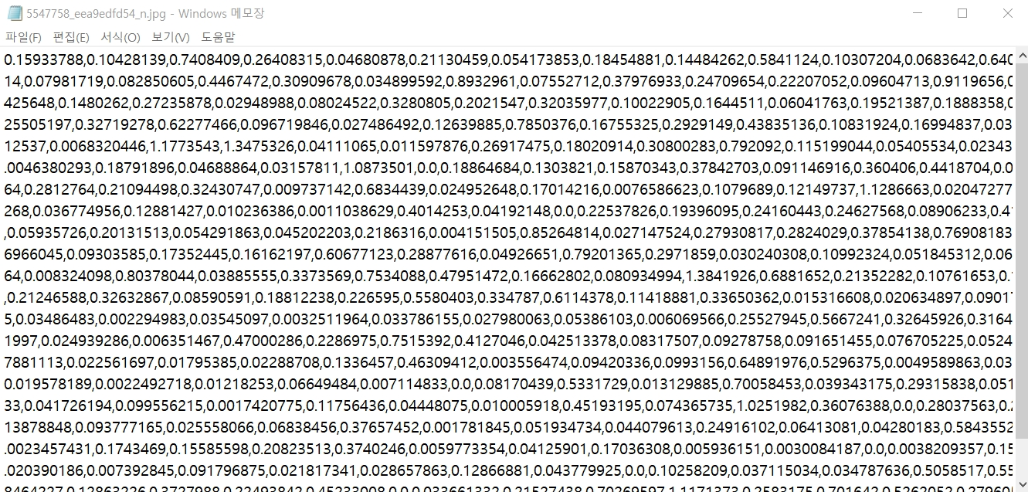
기계학습
0.15933788,
픽셀별 색상값

Slide 9
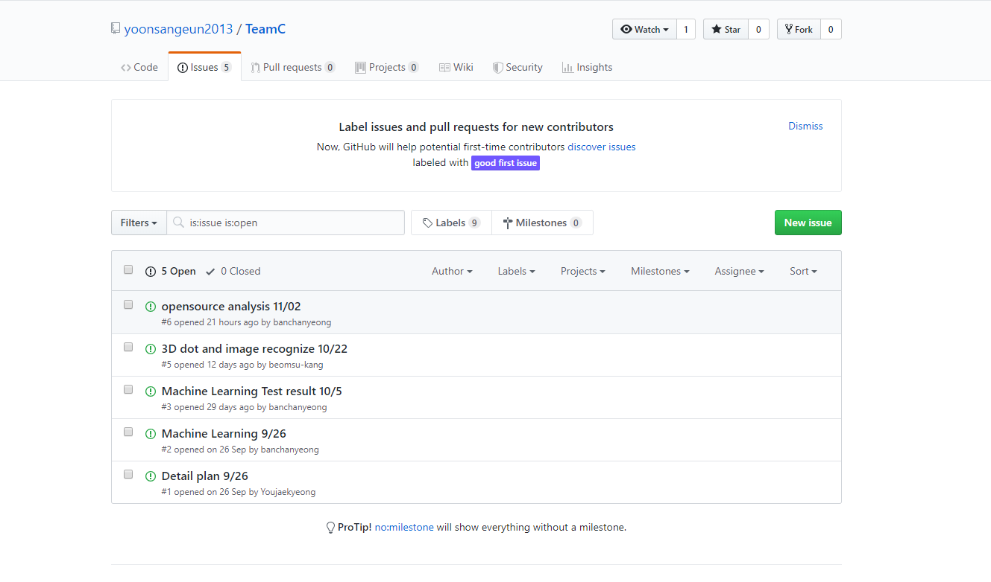
Git hub

Slide 10
CAPSTONE DESIGN
TEAM C
2019. 11. 13

